Slide 1
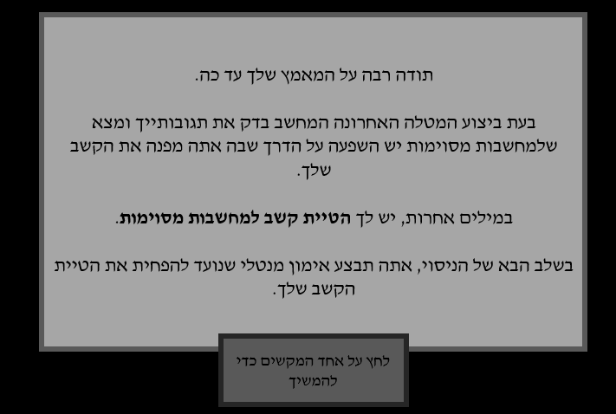
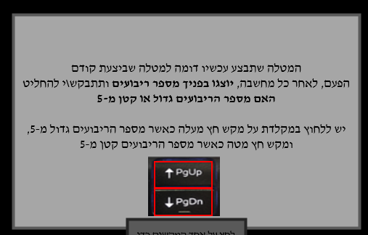
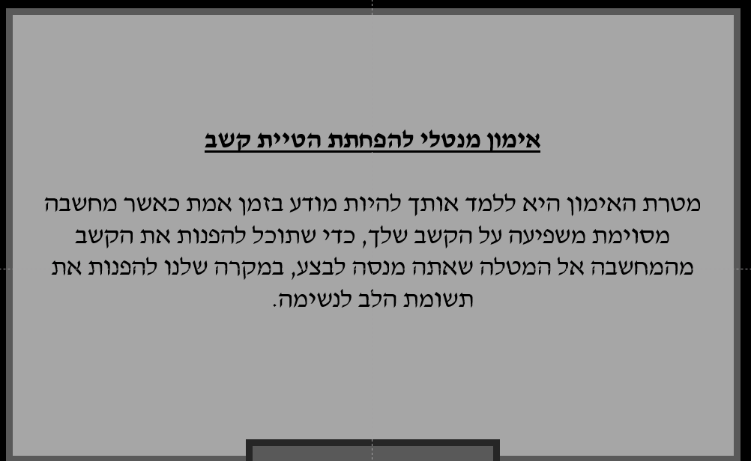
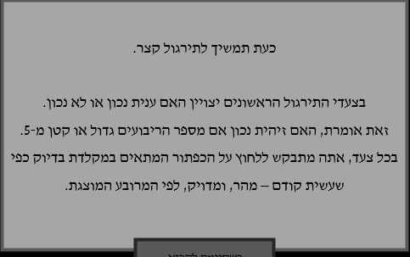
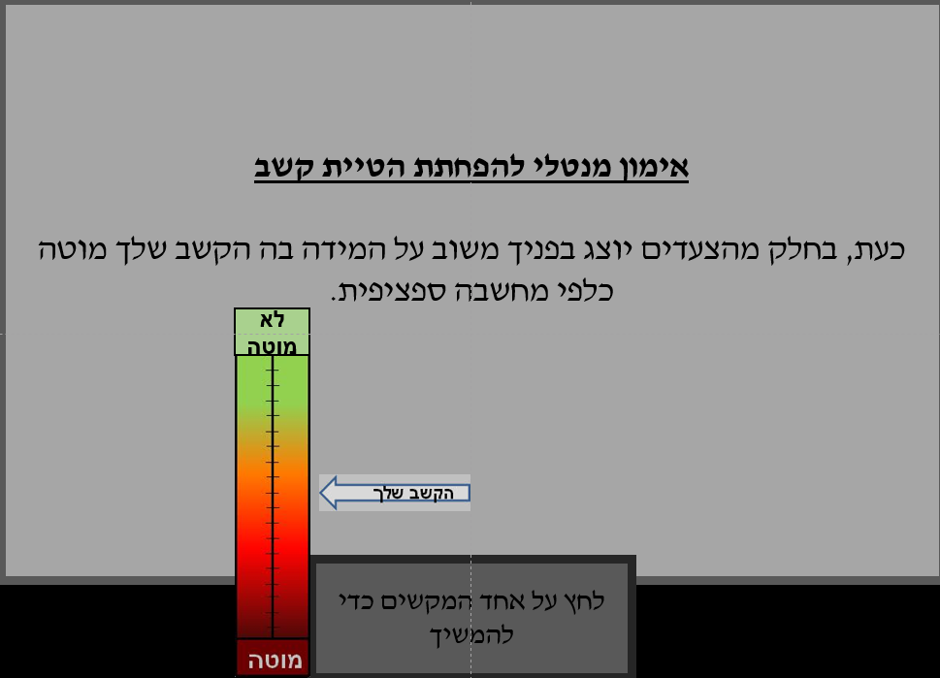
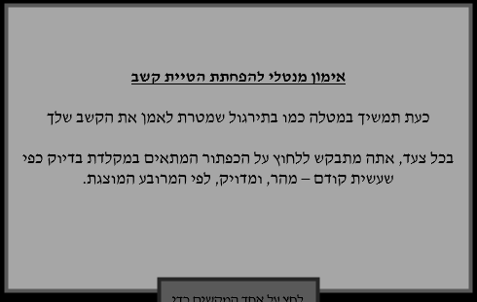
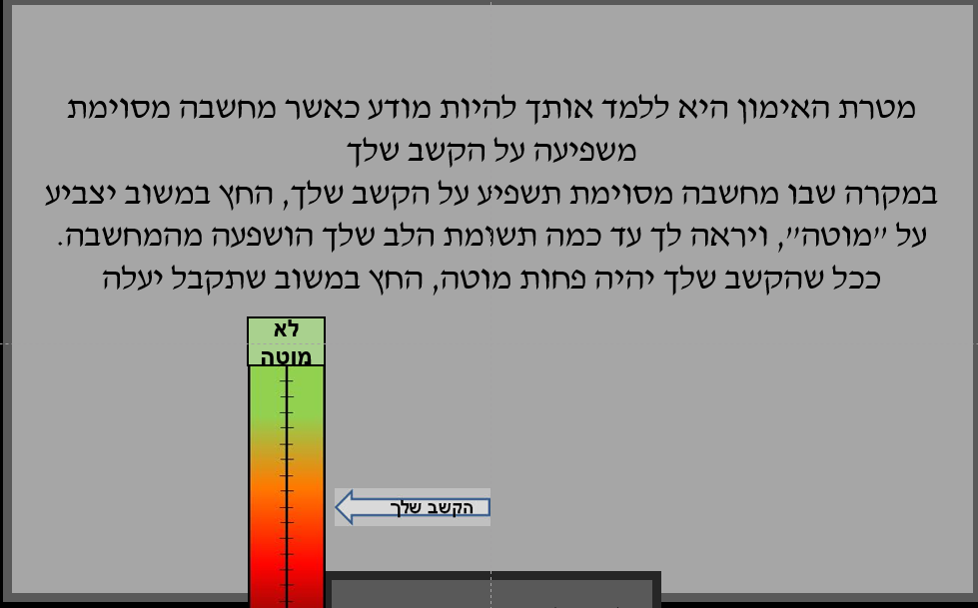
 | AFACT | CONTROL | BMM
After Digit 1
Before training phase 1
Before training phase 2 |  |  | Audio Instructions (word doc)
before main task |  |  | Audio Instructions (word doc)

Slide 2
AFACT

Slide 3
תודה רבה על המאמץ שלך עד כה.
בעת ביצוע המטלה האחרונה המחשב בדק את תגובותייך ומצא שלמחשבות מסוימות יש השפעה על הדרך שבה אתה מפנה את הקשב שלך.
במילים אחרות, יש לך הטיית קשב למחשבות מסוימות.
בשלב הבא של הניסוי, אתה תבצע אימון מנטלי שנועד להפחית את הטיית הקשב שלך.
לחץ על אחד המקשים כדי להמשיך

Slide 4

המטלה שתבצע עכשיו דומה למטלה שביצעת קודם
הפעם, לאחר כל מחשבה, יוצגו בפניך מספר ריבועים ותתבקש\י להחליט האם מספר הריבועים גדול או קטן מ-5
יש ללחוץ במקלדת על מקש חץ מעלה כאשר מספר הריבועים גדול מ-5,
ומקש חץ מטה כאשר מספר הריבועים קטן מ-5
לחץ על אחד המקשים כדי להמשיך

Slide 5
כעת תמשיך לתירגול קצר.
בצעדי התירגול הראשונים יצויין האם ענית נכון או לא נכון.
זאת אומרת, האם זיהית נכון אם מספר הריבועים גדול או קטן מ-5.
בכל צעד, אתה מתבקש ללחוץ על הכפתור המתאים במקלדת בדיוק כפי שעשית קודם – מהר, ומדויק, לפי המרובע המוצגת.
כשסיימת לקרוא,
לחץ/י על מקש רווח

Slide 6


אימון מנטלי להפחתת הטיית קשב
כעת, בחלק מהצעדים יוצג בפניך משוב על המידה בה הקשב שלך מוטה כלפי מחשבה ספציפית.
לא מוטה
לחץ על אחד המקשים כדי להמשיך

Slide 7
מטרת האימון היא ללמד אותך להיות מודע כאשר מחשבה מסוימת משפיעה על הקשב שלך
במקרה שבו מחשבה מסוימת תשפיע על הקשב שלך, החץ במשוב יצביע על "מוטה", ויראה לך עד כמה תשומת הלב שלך הושפעה מהמחשבה.
ככל שהקשב שלך יהיה פחות מוטה, החץ במשוב שתקבל יעלה
לא מוטה
לחץ על אחד המקשים כדי להמשיך
Notes:
מטרת האימון היא ללמד אותך להיות מודע בזמן אמת כאשר מחשבה מסוימת משפיעה על הקשב שלך, כדי שתוכל להפנות את הקשב מהמחשבה אל המטלה שאתה מנסה לבצע, במקרה שלנו לזהות ספרות. – להוסיף ל-BMM

Slide 8
Control

Slide 9
תודה רבה על המאמץ שלך עד כה.
בעת ביצוע המטלה האחרונה המחשב בדק את תגובותייך ומצא שלמחשבות מסוימות יש השפעה על הדרך שבה אתה מפנה את הקשב שלך.
במילים אחרות, יש לך הטיית קשב למחשבות מסוימות.
בשלב הבא של הניסוי, אתה תבצע אימון מנטלי שנועד להפחית את הטיית הקשב שלך.
לחץ על אחד המקשים כדי להמשיך

Slide 10
המטלה שתבצע עכשיו דומה למטלה שביצעת קודם
הפעם, לאחר כל מחשבה, יוצגו בפניך מספר ריבועים ותתבקש\י להחליט האם מספר הריבועים גדול או קטן מ-5
תמונה
(לפצל ל-2 שקפים)
יש ללחוץ במקלדת על מקש חץ מעלה כאשר מספר הריבועים גדול מ-5,
ומקש חץ מטה כאשר מספר הריבועים קטן מ-5
לחץ על אחד המקשים כדי להמשיך

Slide 11
כעת תמשיך לתירגול קצר.
בצעדי התירגול הראשונים יצויין האם ענית נכון או לא נכון.
זאת אומרת, האם זיהית נכון אם מספר הריבועים גדול או קטן מ-5.
בכל צעד, אתה מתבקש ללחוץ על הכפתור המתאים במקלדת בדיוק כפי שעשית קודם – מהר, ומדויק, לפי המרובע המוצגת.
כשסיימת לקרוא,
לחץ/י על מקש רווח

Slide 12
אימון מנטלי להפחתת הטיית קשב
כעת תמשיך במטלה כמו בתירגול שמטרת לאמן את הקשב שלך
בכל צעד, אתה מתבקש ללחוץ על הכפתור המתאים במקלדת בדיוק כפי שעשית קודם – מהר, ומדויק, לפי המרובע המוצגת.
לחץ על אחד המקשים כדי להמשיך

Slide 13
BMM

Slide 14
תודה רבה על המאמץ שלך עד כה.
בעת ביצוע המטלה האחרונה המחשב בדק את תגובותייך ומצא שלמחשבות מסוימות יש השפעה על הדרך שבה אתה מפנה את הקשב שלך.
במילים אחרות, יש לך הטיית קשב למחשבות מסוימות.
בשלב הבא של הניסוי, אתה תבצע אימון מנטלי שנועד להפחית את הטיית הקשב שלך.
לחץ על אחד המקשים כדי להמשיך

Slide 15
אימון מנטלי להפחתת הטיית קשב
מטרת האימון היא ללמד אותך להיות מודע בזמן אמת כאשר מחשבה מסוימת משפיעה על הקשב שלך, כדי שתוכל להפנות את הקשב מהמחשבה אל המטלה שאתה מנסה לבצע, במקרה שלנו להפנות את תשומת הלב לנשימה.
לחץ על אחד המקשים כדי להמשיך

Slide 16
BMM – Audio Instructions
(See word document)

